Slide 1
GENOHACK 2026 · TRACK 2
BantengPanel
Panel SNP minimal untuk
riset ancestry sapi Bali
Bukti dapat diaudit · data publik · prototipe riset
Exastra / 24 Oktober 2026
Belum merupakan uji kemurnian atau assay tervalidasi
EXASTRA · GENOHACK 2026 · RISET KOMPUTASIONAL
01
Notes:
15 detik.
Kami tim Exastra, membangun BantengPanel: prototipe desain panel SNP minimal untuk riset ancestry sapi Bali. Hari ini kami menunjukkan pipeline, data, dan batas buktinya.
Sumber:
Angka ilmiah: artifacts/public/pitch_facts.json; source fb784d54af1646058a083dfee05bd0a40879444d.

Slide 2
STORY DAN URGENSI
Sejarah populasi yang kompleks
Riset ancestry perlu membedakan
label ras, referensi, dan bukti genetik.
Literatur menunjukkan campuran zebu–banteng pada sejumlah populasi Indonesia.
Hasil untuk Bali bervariasi menurut populasi dan metode. Status hewan individu perlu dikonfirmasi.
Pertanyaan kami: berapa marker yang cukup informatif untuk riset ancestry, sebelum validasi independen?
Mohamad 2009 · Sudrajad 2020 · Wang 2025
EXASTRA · GENOHACK 2026 · RISET KOMPUTASIONAL
02
Notes:
30 detik.
Ternak Indonesia mempunyai sejarah campuran zebu dan banteng yang kompleks. Literatur memberi alasan untuk menilai referensi populasi dengan hati-hati. Sebagian studi tidak menemukan introgresi zebu pada Bali yang diteliti, sedangkan studi genom terbaru menemukan beberapa individu hibrida. Kita tidak boleh menggeneralisasi bahwa semua Bali tidak murni.
Sumber: https://doi.org/10.1371/journal.pone.0005490 ; https://doi.org/10.1371/journal.pone.0241038 ; https://doi.org/10.1038/s41467-025-62692-z
Angka ilmiah: artifacts/public/pitch_facts.json; source fb784d54af1646058a083dfee05bd0a40879444d.

Slide 3
CUSTOMER / PAIN / VALIDASI
Pengguna dan kebutuhan yang akan diuji
PENGGUNA
PEMBELI / CHAMPION
Analis genetika ternak
dan peneliti pemuliaan
Kepala lab atau program
/ peneliti pemuliaan
Hipotesis pain: desain marker dan peninjauan ancestry sulit diaudit ketika metode, data, dan batas klaim terpisah.
0 wawancara pelanggan · 0 wawancara pakar · 0 LOI
BPTU-HPT Denpasar: contoh institusi relevan dari situs resmi; belum menjadi pelanggan atau mitra.
EXASTRA · GENOHACK 2026 · RISET KOMPUTASIONAL
03
Notes:
35 detik.
Calon pengguna kami adalah analis genetika dan peneliti ternak, dengan kepala lab atau program sebagai calon pembeli. BPTU-HPT Denpasar adalah contoh institusi pembibitan Bali yang relevan menurut situs resminya, belum pelanggan kami. Saat ini ada nol wawancara, nol LOI dan nol pilot berbayar. Validasi kebutuhan serta anggaran tetap perlu dilakukan.
Sumber: https://bptuhptdenpasar.ditjenpkh.pertanian.go.id/faq ; docs/VALIDATION_LOG.md ; configs/business.json
Angka ilmiah: artifacts/public/pitch_facts.json; source fb784d54af1646058a083dfee05bd0a40879444d.

Slide 4
SOLUSI DAN KEDALAMAN TEKNIS
Dari genotipe menjadi bukti panel
01
02
03
04
05
Data
QC
Ranking
Uji
Tinjau
Dryad / Figshare
Sampel / SNP
Training saja
Baseline setara
PCA / CSV / S1
1.542 Dryad · 20 Bali 107 Figshare · 16 Bali
Dryad: 1 sampel >10% missing dikeluarkan; 1 marker non-autosomal dikeluarkan.
Kohort terpisah · SNP 8–200 · 20 fold · 30 random panel · jarak 250 kb untuk semua metode
EXASTRA · GENOHACK 2026 · RISET KOMPUTASIONAL
04
Notes:
25 detik.
Dua kohort publik diverifikasi dan dianalisis terpisah karena kode alelnya berbeda. Setiap fold memilih marker hanya di training. BantengPanel dibandingkan dengan Global-MAF dan tiga puluh panel acak pada ukuran dan aturan jarak yang sama. Kami menambahkan simulasi Mendelian dan PCA deskriptif.
Sumber: docs/SCIENTIFIC_PROTOCOL.md ; artifacts/public/benchmark.json
Angka ilmiah: artifacts/public/pitch_facts.json; source fb784d54af1646058a083dfee05bd0a40879444d.

Slide 5
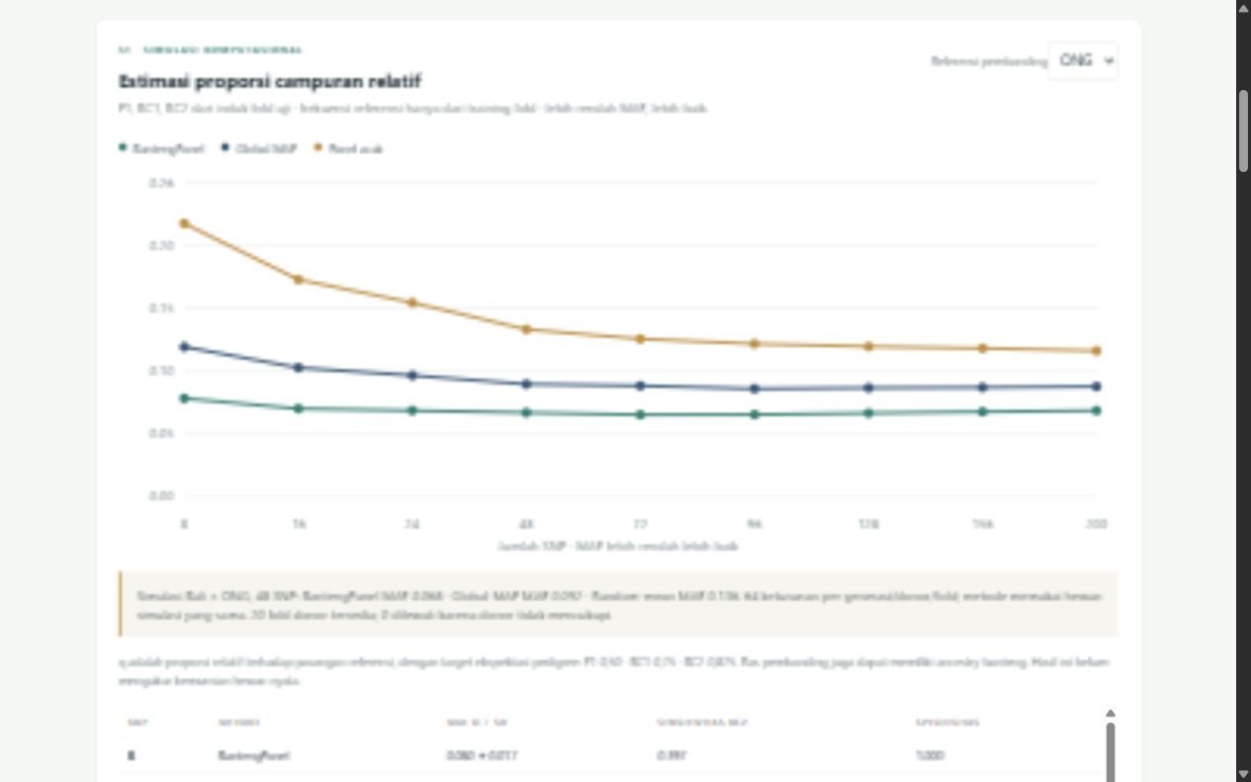
SOLUTION & DEMO · 75 DETIK
Demo live: panel, ancestry, dan bukti
01 Pilih kohort
02 Bandingkan donor
03 Tinjau PCA
04 Unduh marker
Cadangan lokal:
video 2 menit
dan ZIP offline
https://bantengpanel-genohack.toastygecko1026.chatgpt.site
EXASTRA · GENOHACK 2026 · RISET KOMPUTASIONAL
05
Notes:
75 detik.
Buka demo. Tunjukkan sumber commit dan jumlah hewan. Pilih referensi ONG, baca kurva MAE simulasi: lebih rendah lebih baik. Ganti donor MAD untuk menunjukkan pengaruh referensi. Buka PCA dan hewan yang perlu konfirmasi. Tunjukkan benchmark 8 SNP, ubah ukuran marker, unduh CSV. Ganti kohort ke Figshare. Bila jaringan gagal, gunakan video dua menit atau bundle offline.
Sumber: https://bantengpanel-genohack.toastygecko1026.chatgpt.site ; docs/RUNBOOK.md
Angka ilmiah: artifacts/public/pitch_facts.json; source fb784d54af1646058a083dfee05bd0a40879444d.

Slide 6
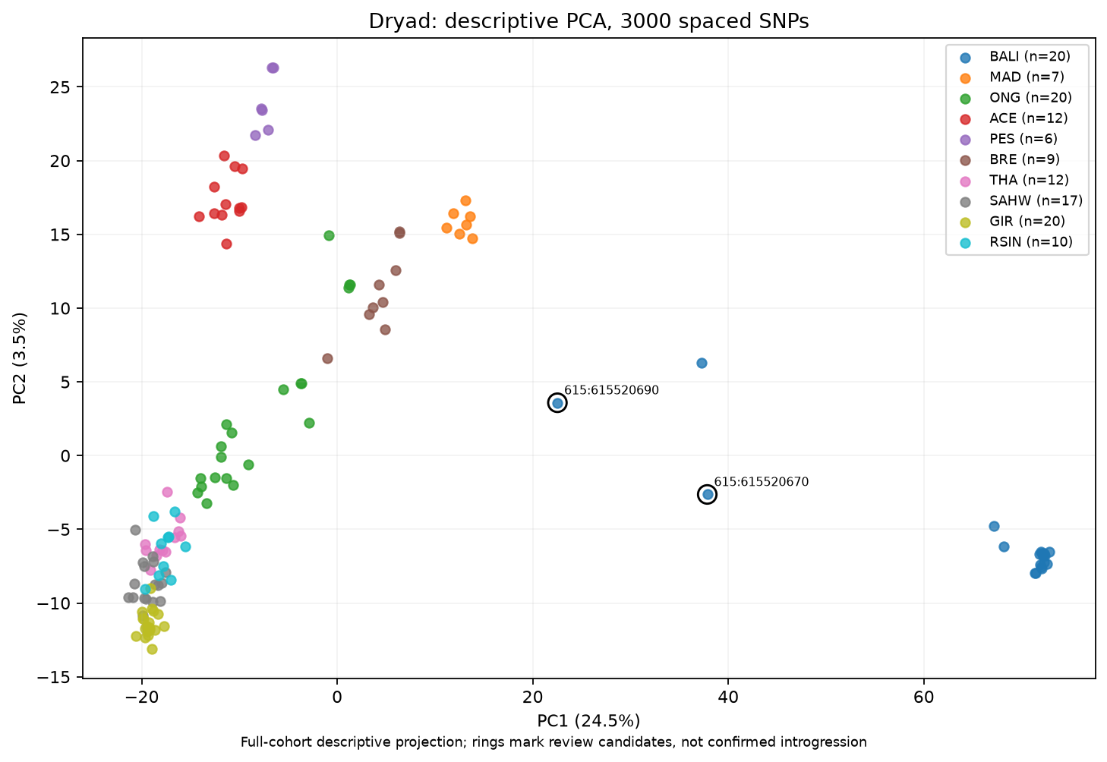
BUKTI · EKSPLORATIF
Panel informatif pada simulasi S1
2 hewan Bali perlu konfirmasi
PCA dan skor bukan bukti introgresi
48 SNP: MAE 0.068 vs 0.092 (Global-MAF)
Sanity check Dryad 8 SNP: BA 0.945 vs 0.944. Keunggulan biner umum belum terbukti.
Simulasi tanpa linkage; q relatif/pedigree; kontrol sedikit, fold tumpang tindih. Bukan validasi ternak nyata.
EXASTRA · GENOHACK 2026 · RISET KOMPUTASIONAL
06
Notes:
45 detik.
Di Dryad, panel delapan SNP menang atas Global-MAF pada 14 dari 20 fold, seri 0 dan kalah 6. Pada empat puluh delapan SNP, balanced accuracy BantengPanel 0.960, dibanding 0.969 untuk Global-MAF. S1 Dryad versus ONG pada ukuran sama memberi MAE 0.068 dan 0.092. Hasil lengkap tetap ditampilkan untuk semua donor dan metode. Hewan atipikal bukan bukti introgresi. Simulasi bukan validasi lapangan.
Sumber: artifacts/public/dryad_ancestry.json ; artifacts/public/dryad_atypical_samples.csv ; docs/SCIENTIFIC_PROTOCOL.md
Angka ilmiah: artifacts/public/pitch_facts.json; source fb784d54af1646058a083dfee05bd0a40879444d.

Slide 7
TAM / ROI / FINANSIAL · SEMUA INPUT ASUMSI
Skenario pasar dan ekonomi proyek
10 institusi × 2 proyek × Rp15 juta
= Rp300 juta / tahun
Skenario ilustratif; jumlah pembeli, frekuensi proyek dan harga belum tervalidasi. TAM/SAM/SOM terukur belum tersedia.
Margin kotor 40%
CAC Rp15 juta
LTV/CAC 1.39×
Biaya langsung asumsi Rp9 juta/proyek. LTV 2 tahun, diskonto 10%. Rasio belum mencapai sasaran internal 3×.
ROI assay belum dihitung: perlu penawaran biaya dan kinerja laboratorium.
EXASTRA · GENOHACK 2026 · RISET KOMPUTASIONAL
07
Notes:
25 detik.
Jumlah pasar dan willingness-to-pay belum tervalidasi. Skenario asumsi sepuluh institusi, dua proyek per tahun, harga lima belas juta menghasilkan potensi 300 juta per tahun. Margin skenario 40 persen dan LTV terhadap CAC 1.39 kali. Angka ini memperlihatkan hipotesis yang perlu diperbaiki, bukan bisnis yang sudah terbukti. ROI assay memerlukan penawaran lab.
Sumber: configs/business.json ; docs/BUSINESS_MODEL.md
Angka ilmiah: artifacts/public/pitch_facts.json; source fb784d54af1646058a083dfee05bd0a40879444d.

Slide 8
KOMPETISI · PETA KUALITATIF 2 × 2
Alternatif desain dan penggunaan
Target desain | Marker banyak | Marker sedikit / nol
Genetik umum | Chip genome-wide BovineSNP50 | Parentage: tugas pedigree (validasi berbeda)
Bali / proyek khusus | Analisis genom oleh peneliti | BantengPanel: desain riset Fenotipe: tanpa ancestry DNA
Diferensiasi yang diuji: panel riset yang mempertimbangkan referensi populasi dan menyimpan bukti per fold.
Tidak ada klaim harga pesaing, kesetaraan tugas parentage, atau assay lebih murah.
EXASTRA · GENOHACK 2026 · RISET KOMPUTASIONAL
08
Notes:
20 detik.
Alternatifnya chip genome-wide, panel parentage untuk tugas berbeda, analisis khusus, serta seleksi fenotipik atau status quo. Kami menawarkan desain riset yang dapat diaudit. Kami belum mengklaim assay lebih murah atau lebih baik dari produk komersial.
Sumber: https://www.illumina.com/products/by-type/microarray-kits/bovine-snp50.html ; docs/BUSINESS_MODEL.md
Angka ilmiah: artifacts/public/pitch_facts.json; source fb784d54af1646058a083dfee05bd0a40879444d.

Slide 9
GTM / DMU / MODEL BISNIS
Adopsi bertahap melalui proyek desain
01
Discovery
Wawancara pengguna/pembeli,
review genetika dan akses data
02
Jasa per proyek
Freeze scope dan kriteria penerimaan;
harga setelah penawaran nyata
03
Pilot assay
Review probe dan uji lab;
kemudian pilot prospektif
Champion: peneliti · pembeli: kepala lab/program · veto: data, mutu dan pengadaan
Langganan setelah penggunaan berulang terbukti. Belum ada pendanaan atau kemitraan yang diklaim.
EXASTRA · GENOHACK 2026 · RISET KOMPUTASIONAL
09
Notes:
25 detik.
Mulai dari wawancara dan akses kohort, lanjut ke proyek desain dengan kriteria penerimaan, baru pilot bersama laboratorium. Penjualan mengikuti peneliti sebagai champion, kepala program sebagai pembeli, serta izin data dan pengadaan. Langganan hanya dipertimbangkan setelah penggunaan berulang terbukti.
Sumber: docs/BUSINESS_MODEL.md ; docs/EXECUTION_ROADMAP.md
Angka ilmiah: artifacts/public/pitch_facts.json; source fb784d54af1646058a083dfee05bd0a40879444d.

Slide 10
TIM / PRE-EXISTING VS SELAMA HACKATHON
Tim Exastra dan kontribusi hackathon
ANGGOTA TIM
SEBELUM KICKOFF
Bramantyo Kunni Nurrisqi
Ide/proposal awal, sumber publik
dan materi referensi bootcamp
Agathan Khairy
Bowo Laksono
SELAMA HACKATHON
Bagus Athallah
Pipeline, benchmark, S1, PCA,
dashboard dan paket pitch
Source tag: mvp-v1.0-source
Alur kerja yang diusulkan: metode/QC · komputasi/produk · assay/kemitraan · pelanggan/bisnis
Advisor: genetika populasi, assay SNP, ekonomi lab. Peran, kualifikasi, dan waktu penulisan perlu konfirmasi tim.
EXASTRA · GENOHACK 2026 · RISET KOMPUTASIONAL
10
Notes:
20 detik.
Exastra terdiri dari Bramantyo, Agathan, Bowo dan Bagus. Pembagian peran dan kualifikasi individual perlu dikonfirmasi tim. Ide dan referensi sudah ada sebelum kickoff; pipeline, eksperimen, dashboard dan deck tercatat selama hackathon. Timestamp Git menunjukkan pencatatan, bukan waktu setiap bagian ditulis.
Sumber: configs/team.json ; docs/CONTRIBUTIONS.md
Angka ilmiah: artifacts/public/pitch_facts.json; source fb784d54af1646058a083dfee05bd0a40879444d.

Slide 11
SUMMARY / ROADMAP / ASK
Validasi berikutnya dan dukungan yang dicari
1–3 bulan
Kohort independen, metadata kinship, desain kalibrasi
4–6 bulan
Freeze panel, ambang independen, validasi eksternal
7–12 bulan
Review probe, uji assay, lalu pilot prospektif
ASK: satu kohort Bali bermetadata · satu mitra assay · introduksi calon pembeli
Bukti dapat diaudit. Hasil negatif tetap terlihat. Keuntungan simulasi diuji lagi pada ternak nyata.
EXASTRA · GENOHACK 2026 · RISET KOMPUTASIONAL
11
Notes:
25 detik.
Langkah berikutnya adalah kalibrasi serta validasi independen, review probe dan uji assay, lalu pilot prospektif. Kami meminta akses satu kohort Bali dengan metadata, satu mitra lab untuk menilai kelayakan panel kecil, dan introduksi kepada calon pembeli program pembibitan. Bukti dapat diaudit, hasil negatif tetap terlihat, dan batas simulasi dinyatakan jelas.
Sumber: docs/EXECUTION_ROADMAP.md
Angka ilmiah: artifacts/public/pitch_facts.json; source fb784d54af1646058a083dfee05bd0a40879444d.

